Slide 1


Operacje zrealizowane przez beneficjentów ŚRLGD z dofinansowaniem ze środków
PO Rybactwo i Morze 2014-2020
Małogoszcz, 24 września 2021 roku

Slide 2
Świętokrzyska Rybacka Lokalna Grupa Działania obejmuje obszar osiemnastu gmin należących do trzech powiatów, zlokalizowanych w południowo-zachodniej części województwa świętokrzyskiego. Cztery gminy, tj. Jędrzejów, Małogoszcz, Sędziszów, Włoszczowa to gminy miejsko-wiejskie, natomiast pozostałe czternaście jednostek to gminy wiejskie: Fałków, Kluczewsko, Krasocin, Moskorzew, Radków, Ruda Maleniecka, Secemin, Słupia Konecka, Słupia Jędrzejowska, Imielno, Nagłowice, Oksa, Sobków, Wodzisław.

Slide 3
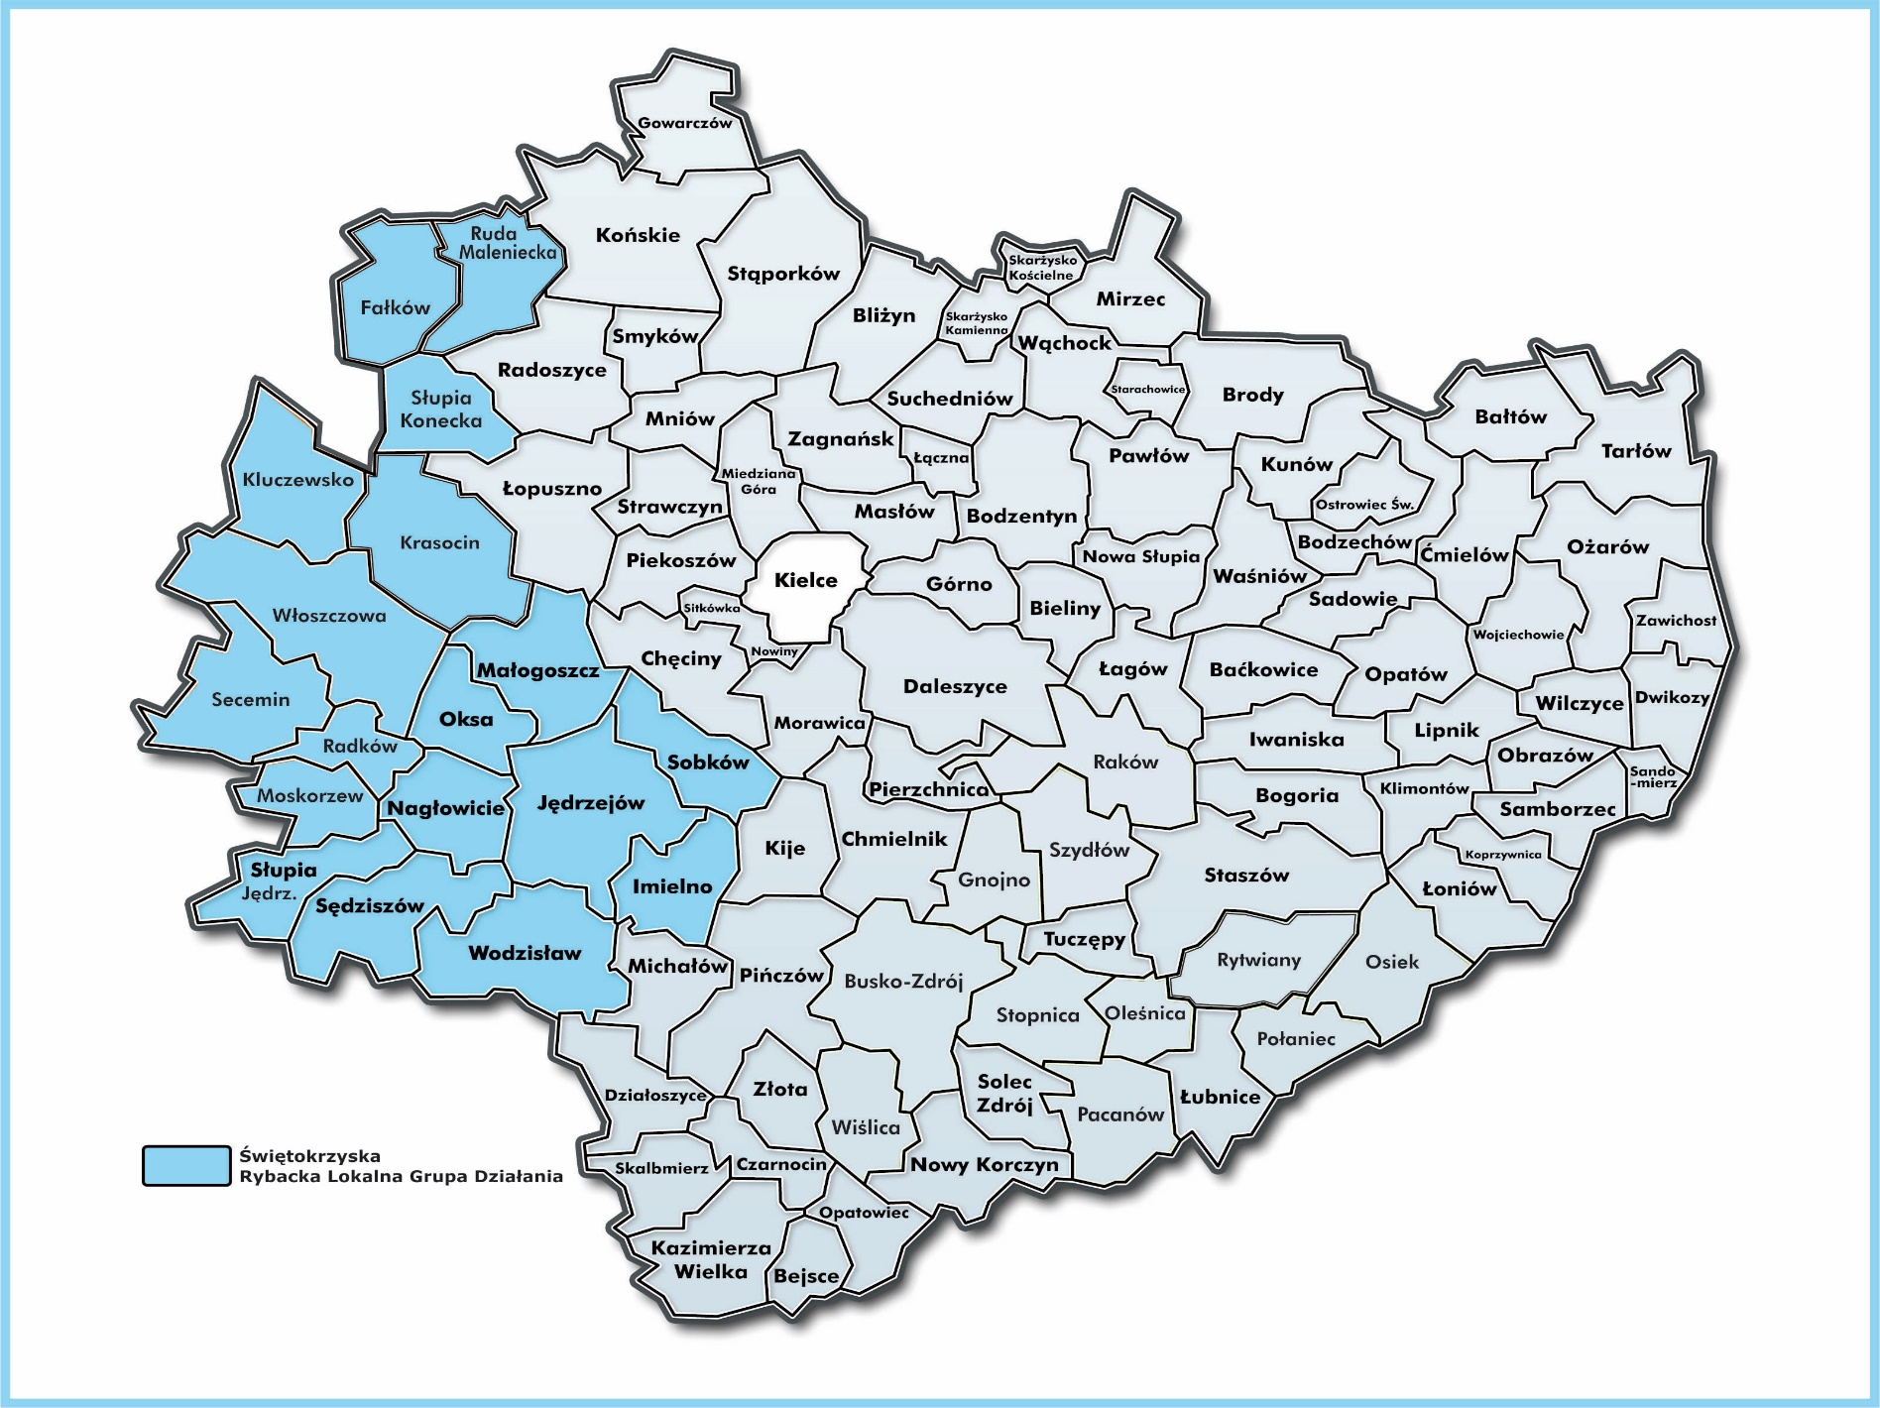

Slide 4

Działalność ŚRLGD jest kontynuacją działań zapoczątkowanych przez Lokalną Grupę Rybacką „Między Nidą a Pilicą” i „Lokalną
Grupę Rybacką Jędrzejowska Ryba”, które
w projekcji finansowej 2007-2013 otrzymały
na rozwój swoich obszarów budżet w łącznej wysokości ponad 33 mln zł.
W nowej perspektywy finansowej PO Rybactwo
i Morze 2014-2020 udało nam się
pozyskać środki finansowe
w kwocie 12 milionów złotych.

Slide 5
Do dnia 23 września 2021 roku ogłoszono 21 konkursów, w wyniku których Rada ŚRLGD oceniła pozytywnie 133 wnioski o dofinansowanie, które następnie trafiły do oceny formalnej i merytorycznej do Świętokrzyskiego Biura Rozwoju Regionalnego w Kielcach.

Slide 6
Gmina | Podpisane umowy o dofinansowanie | %
Imielno | 6 | 4,51%
Jędrzejów | 28 | 21,05%
Małogoszcz | 13 | 9,77%
Nagłowice | 9 | 6,77%
Oksa | 11 | 8,27%
Sędziszów | 2 | 1,50%
Słupia Jędrzej. | 3 | 2,26%
Sobków | 7 | 5,26%
Wodzisław | 4 | 3,01%
Kluczewsko | 7 | 5,26%
Krasocin | 7 | 5,26%
Moskorzew | 1 | 0,75%
Radków | 2 | 1,50%
Secemin | 8 | 6,02%
Włoszczowa | 14 | 10,53%
Fałków | 2 | 1,50%
Słupia Konecka | 1 | 0,75%
Ruda Maleniecka | 8 | 6,02%
 | 133 | 100,00%

Slide 8
Poniżej prezentujemy przykładowe operacje zrealizowane w obecnej perspektywie finansowej PO Rybactwo i Morze.

Slide 9
Działanie:
Tworzenie, rozwój
i wyposażenie ogólnodostępnej infrastruktury turystycznej lub rekreacyjnej

Slide 10
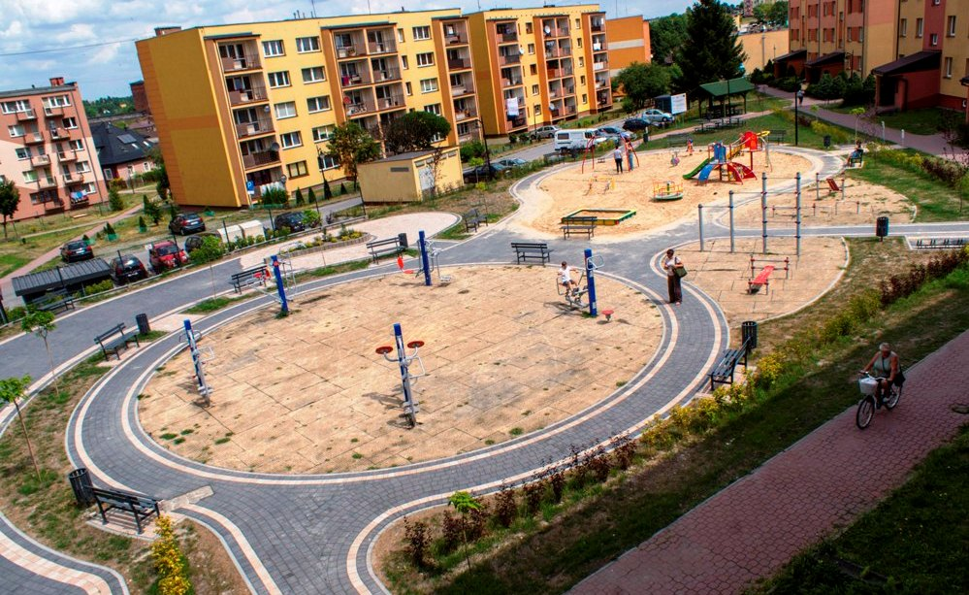
Beneficjent: | Gmina Sędziszów
Tytuł operacji: | Budowa miejsca aktywności lokalnej na osiedlu Sady - etap I
Kwota dotacji: | 230 519,00

Slide 11
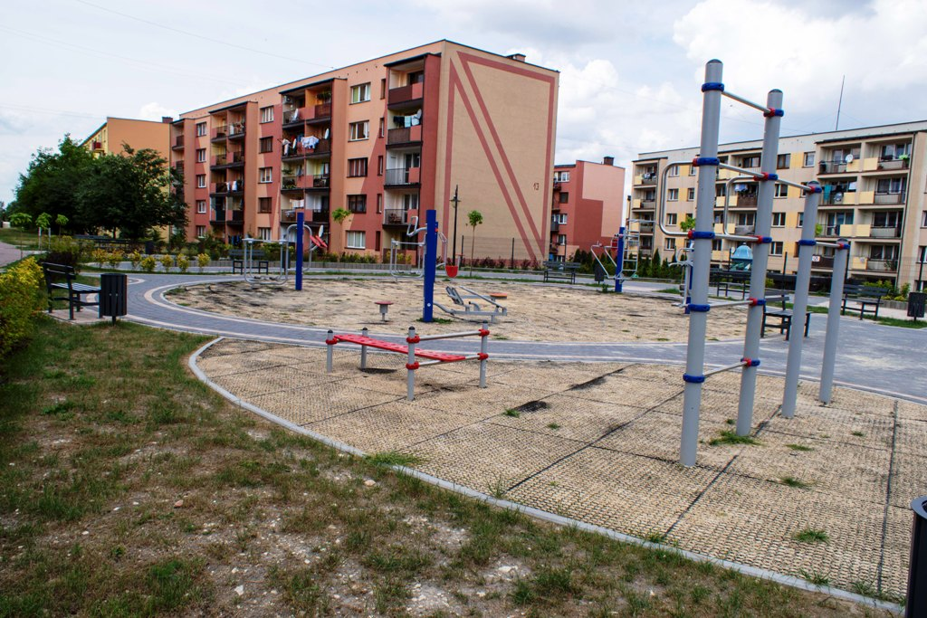
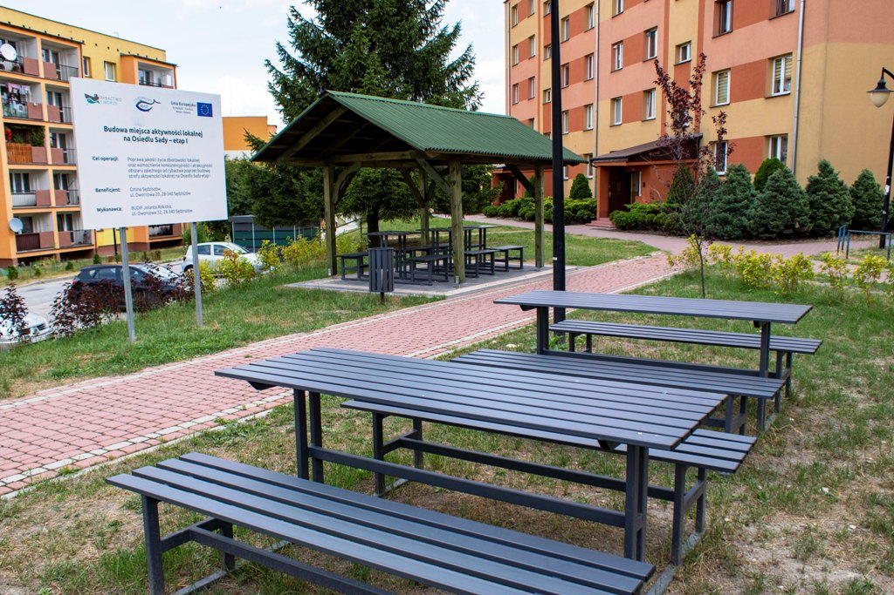

Slide 12
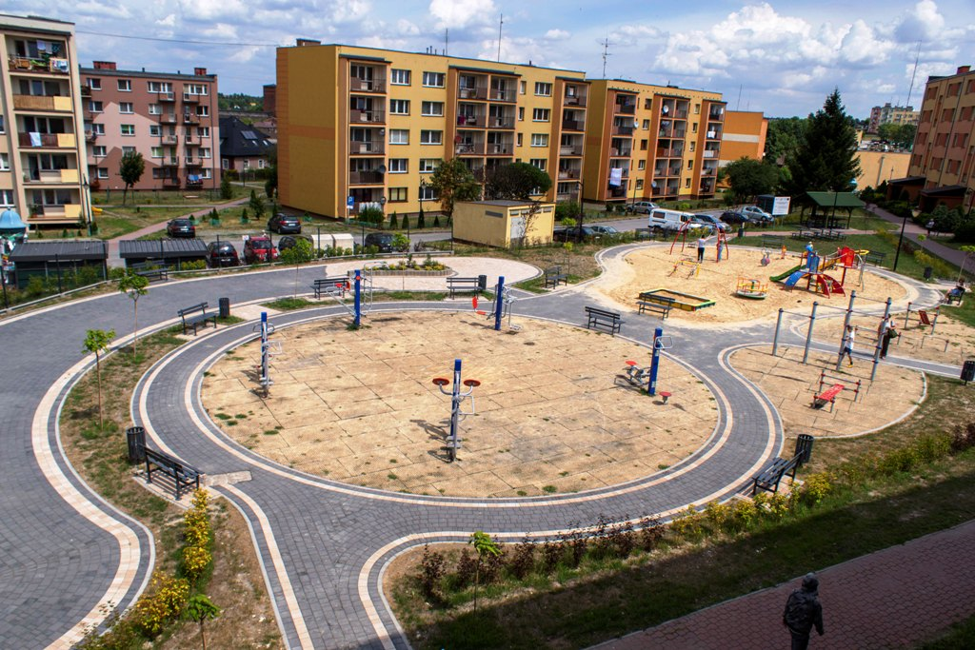

Slide 13
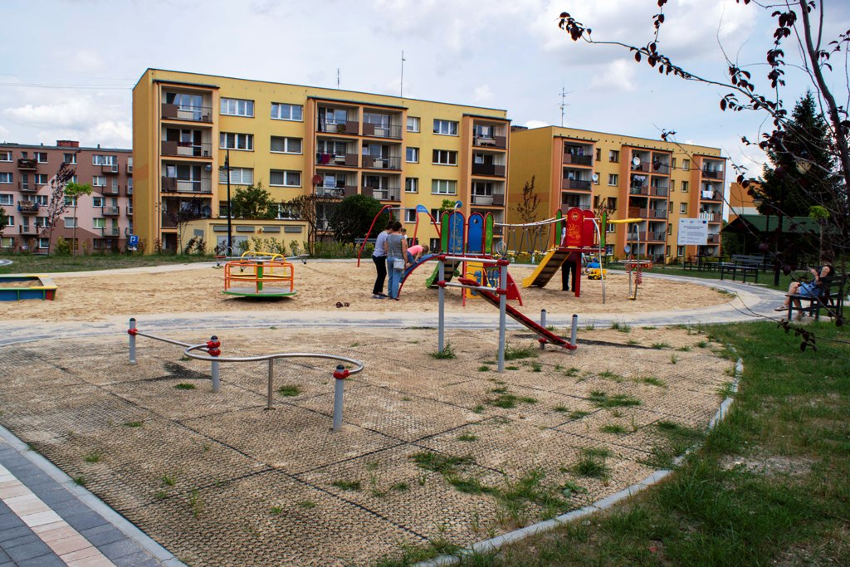
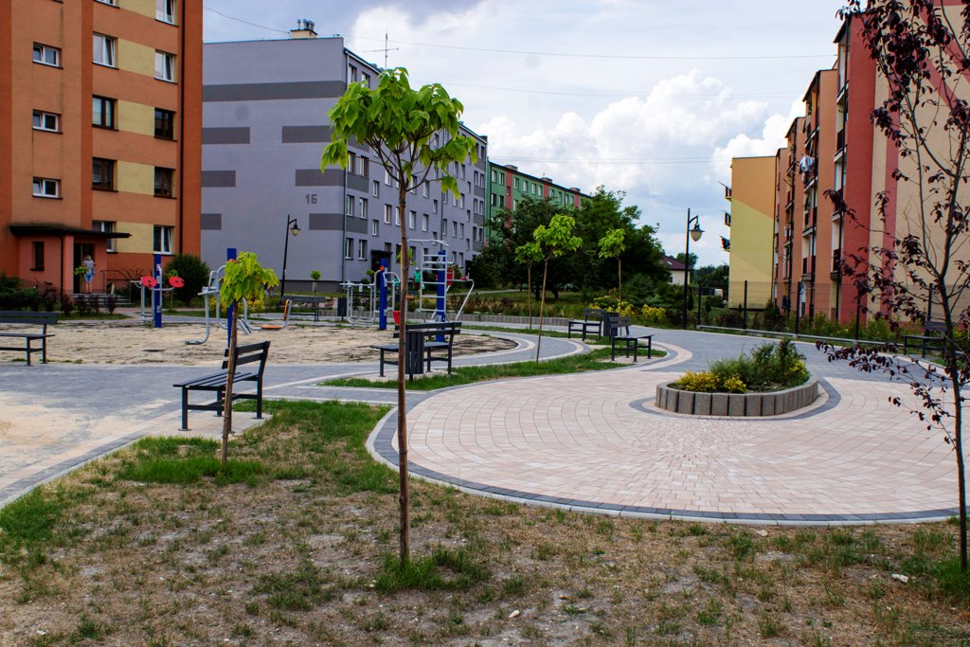

Slide 14
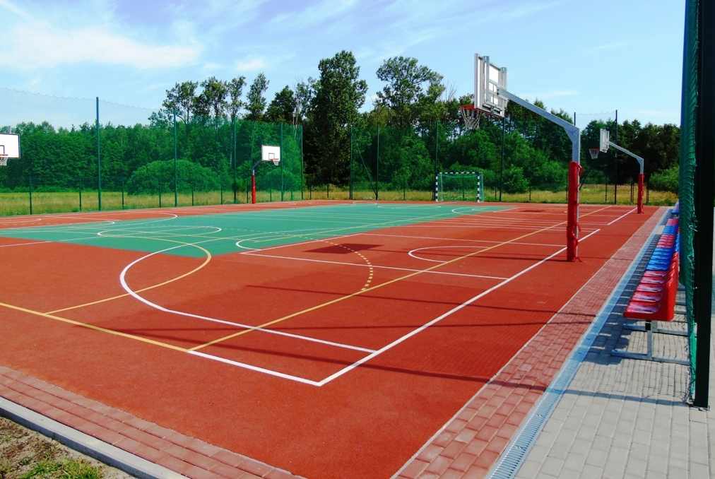
Beneficjent: | Gmina Krasocin
Tytuł operacji: | Budowa boiska wielofunkcyjnego w Mieczynie ze ścieżka ekologiczną
Kwota dotacji: | 193 250,00

Slide 15
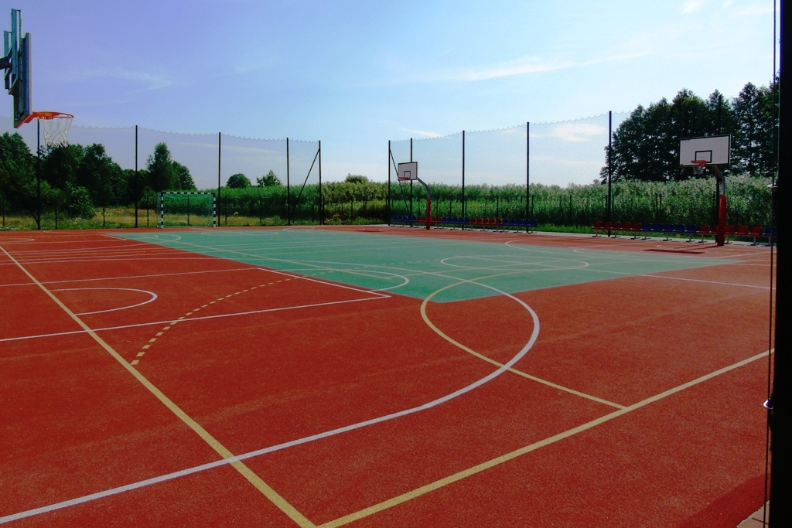

Slide 16
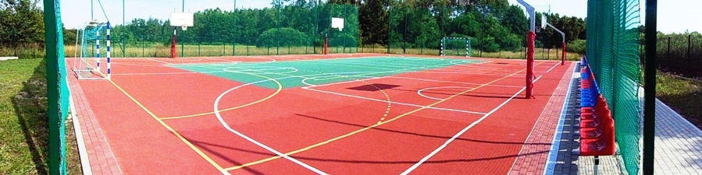
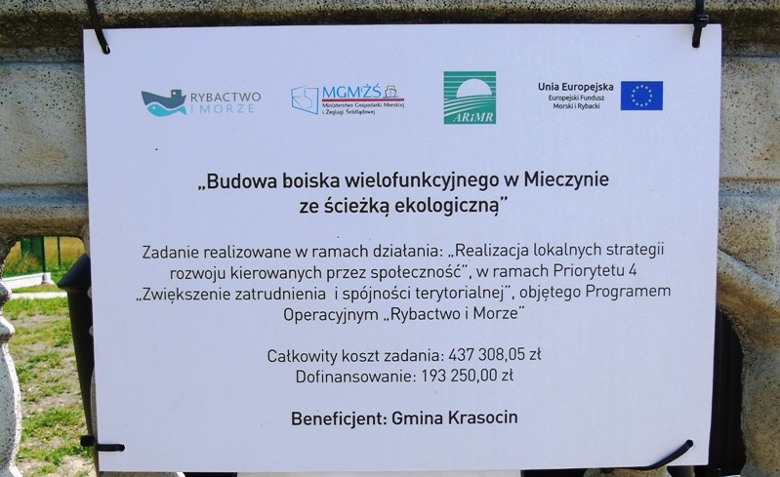

Slide 17
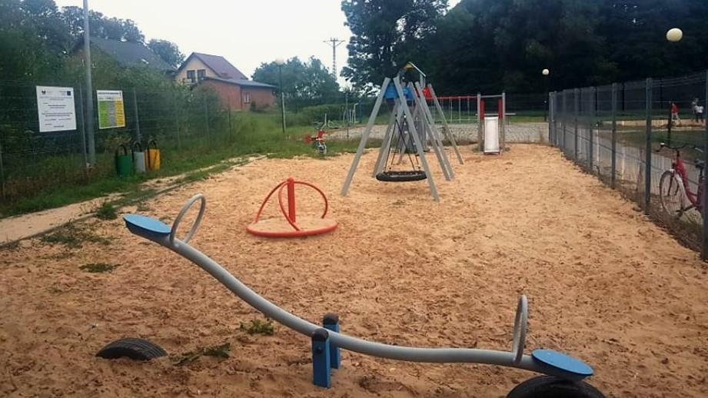
Beneficjent: | Gmina Słupia Konecka
Tytuł operacji: | Budowa placów zabaw oraz mini siłowni na terenie Słupia Konecka
Kwota dotacji: | 60 750,00 zł

Slide 18
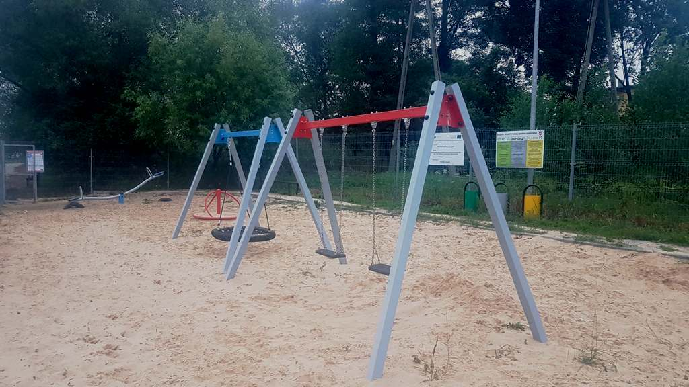
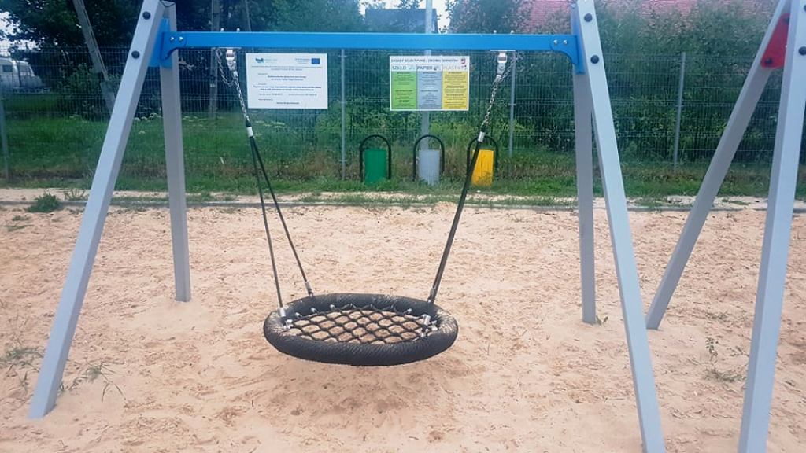
Plac zabaw - Mnin

Slide 19
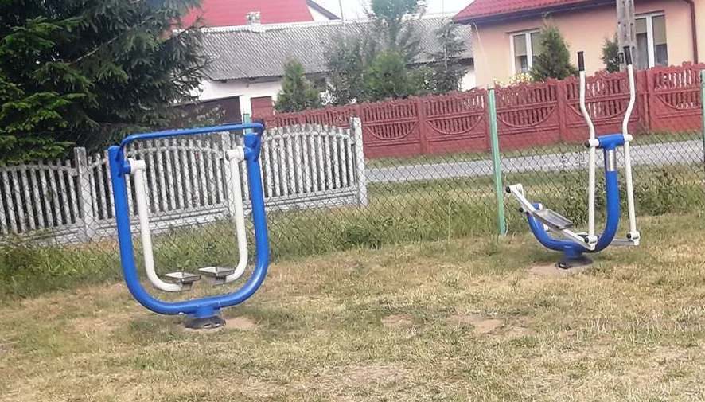
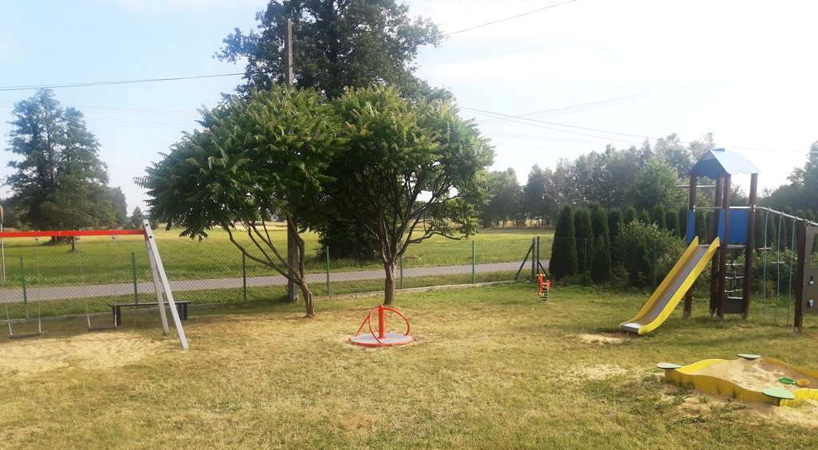
Plac zabaw
i mini siłownia - Budzisław

Slide 20
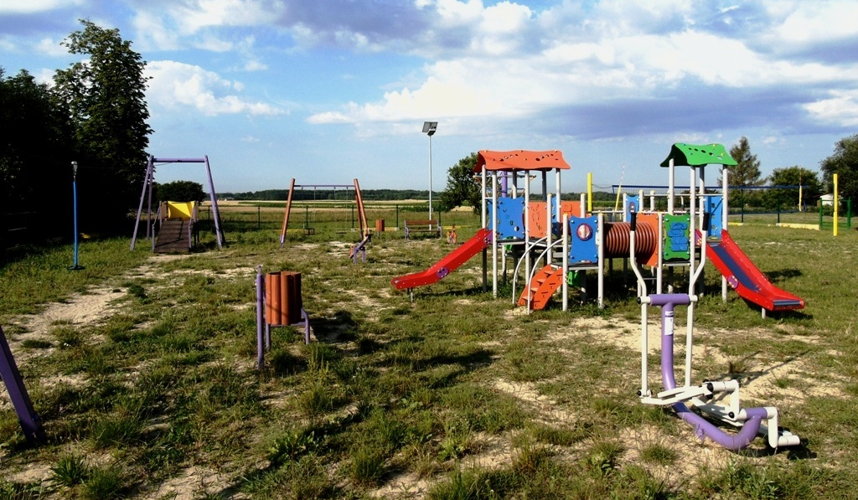
Beneficjent: | Gmina Secemin
Tytuł operacji: | Utworzenie trzech stref aktywnego wypoczynku w gminie Secemin
Kwota dotacji: | 84 774,00 zł

Slide 21
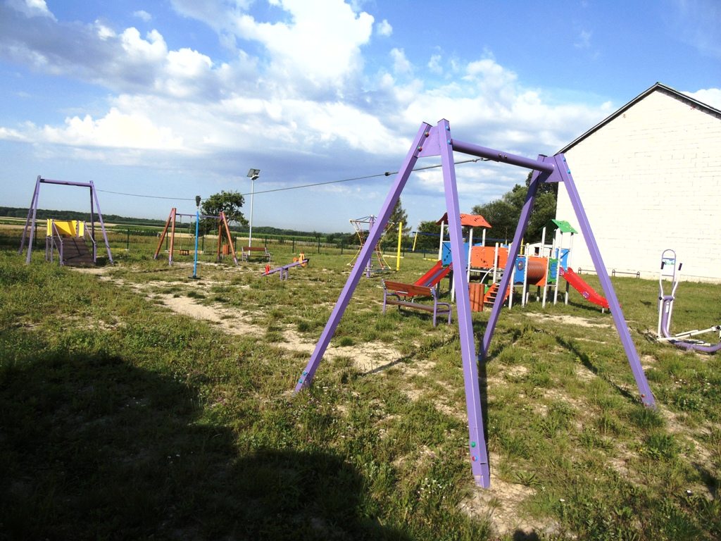
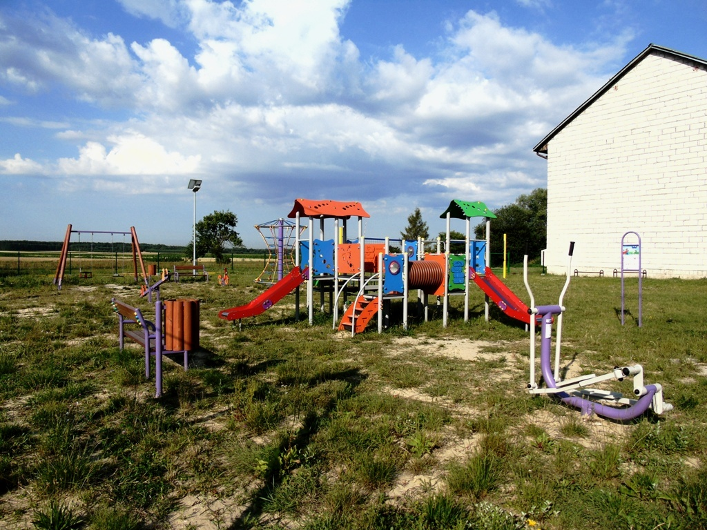
Bichniów

Slide 22
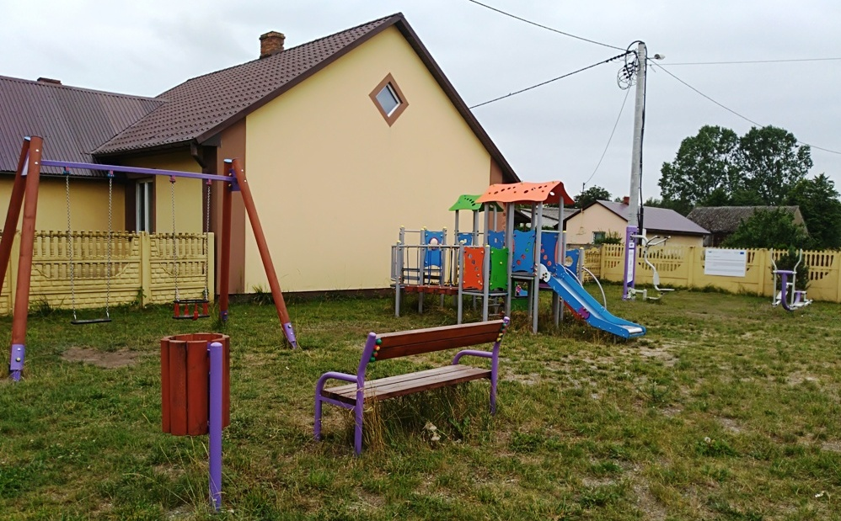
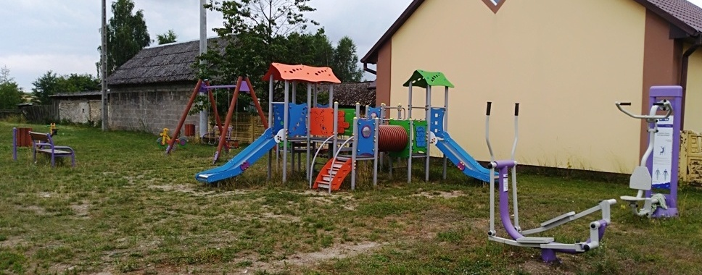
Wałkonowy Dolne

Slide 23
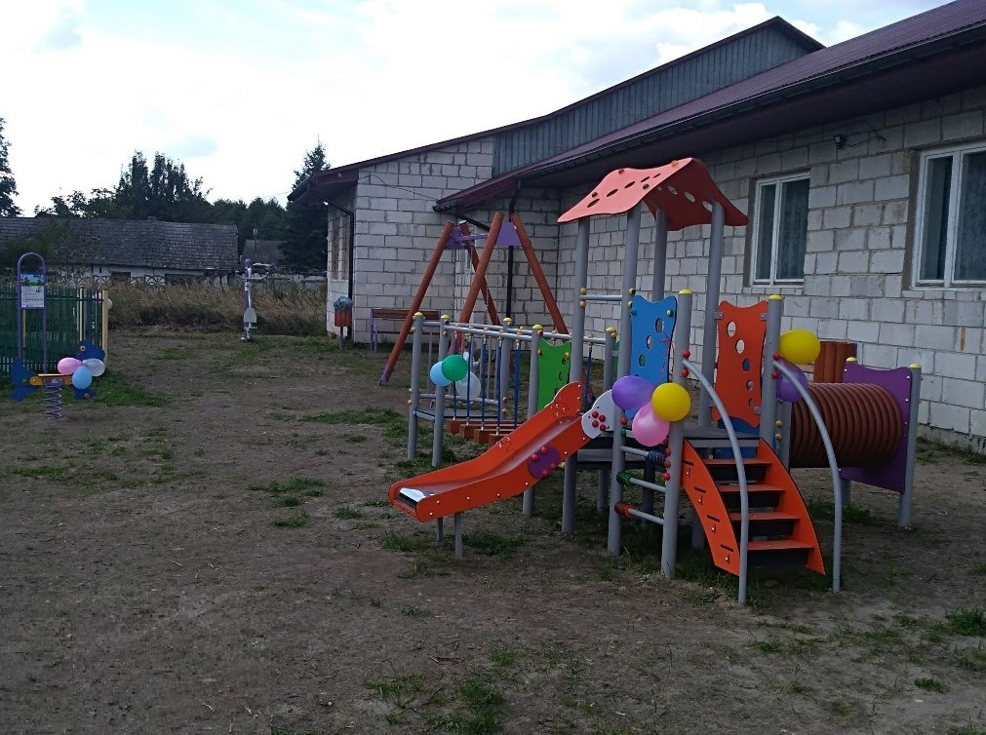
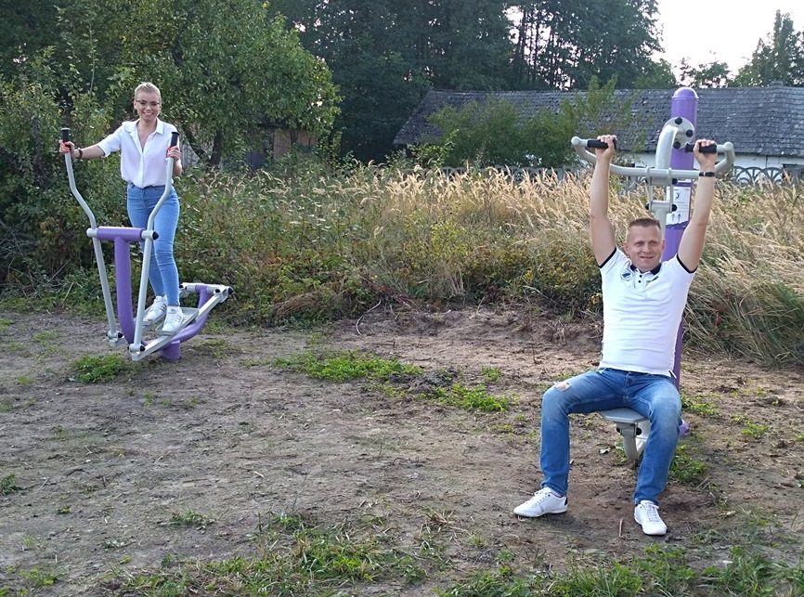
Brzozowa

Slide 24
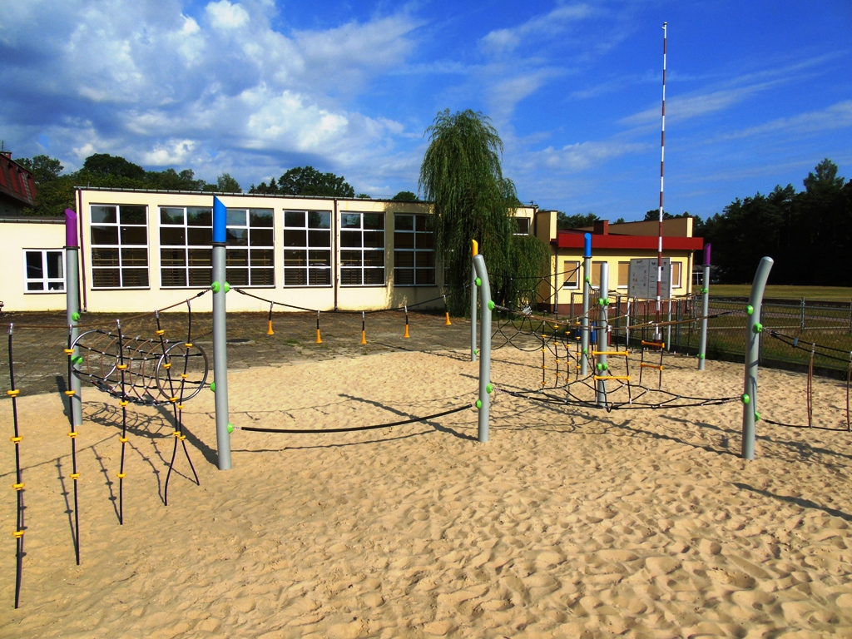
Beneficjent: | Gmina Radków
Tytuł operacji: | Budowa ogólnodostępnego placu zabaw przy szkole podstawowej w Radkowie
Kwota dotacji: | 45 959,00 zł

Slide 25
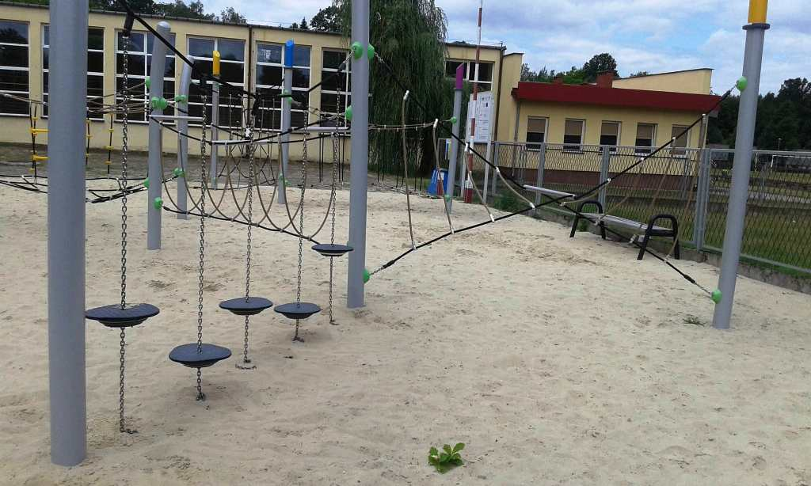
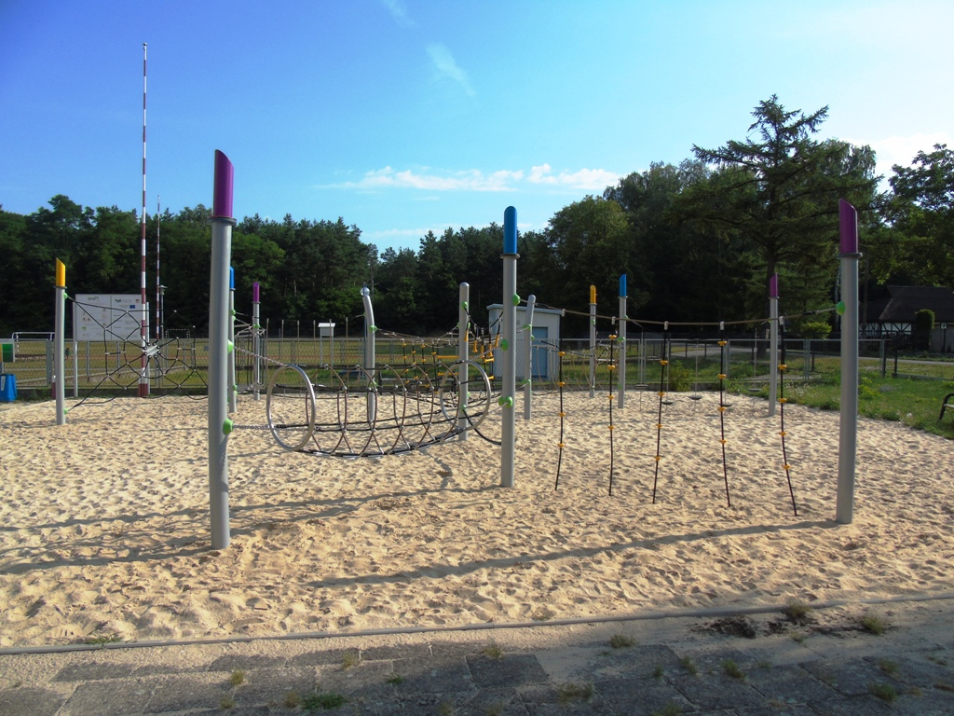

Slide 26
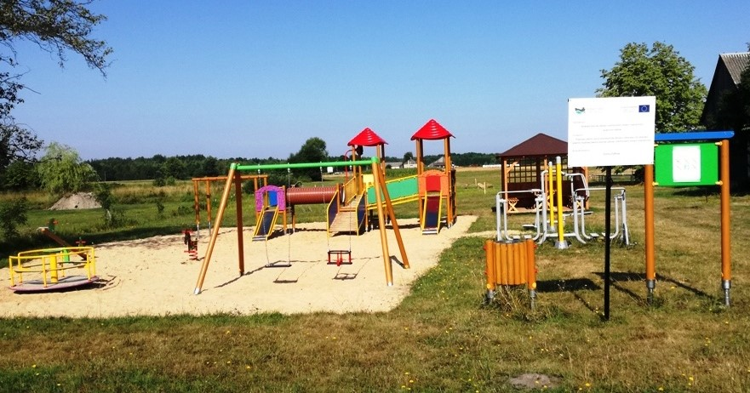
Beneficjent: | Gmina Fałków
Tytuł operacji: | Budowa placów zabaw z elementami siłowni zewnętrznej w gminie Fałków
Kwota dotacji: | 82 500,00 zł

Slide 27
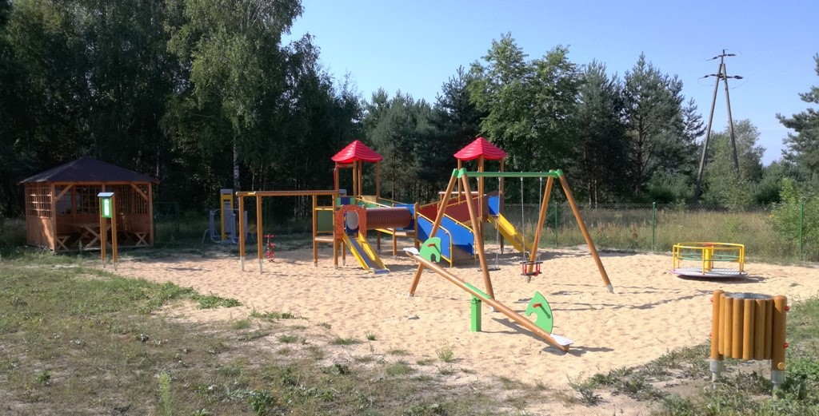
Zbójno

Slide 28
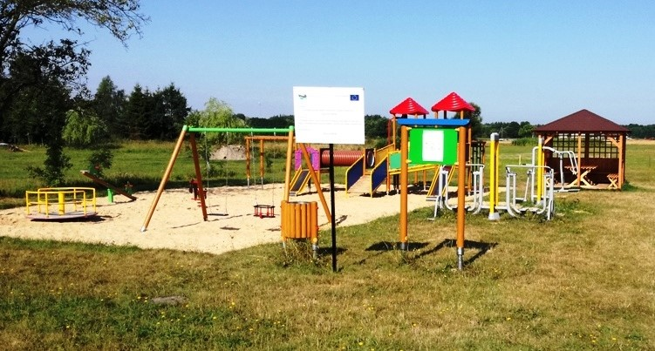
Budy

Slide 29
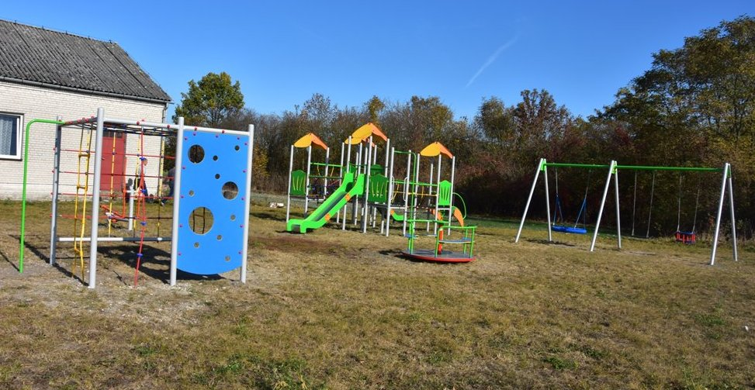
Beneficjent: | Gmina Moskorzew
Tytuł operacji: | Budowa centrum turystyczno- rekreacyjnego w miejscowości Chlewska Wola
Kwota dotacji: | 48 980,00 zł

Slide 30
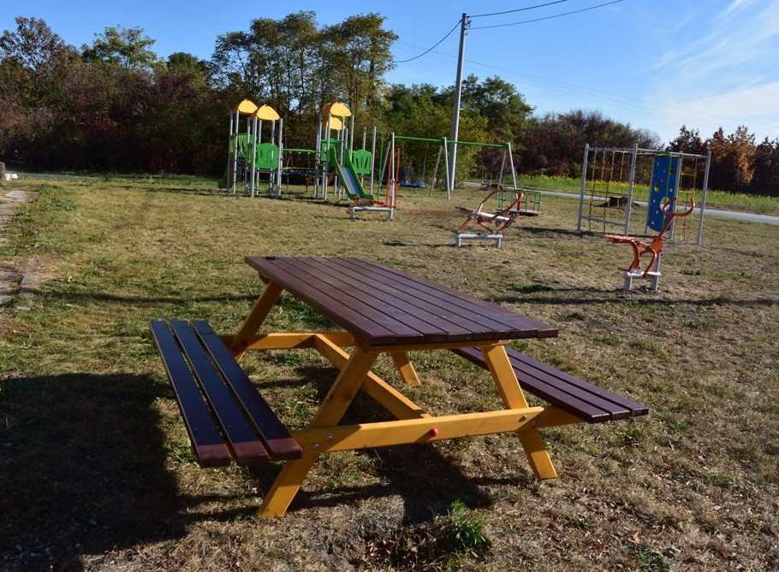

Slide 31
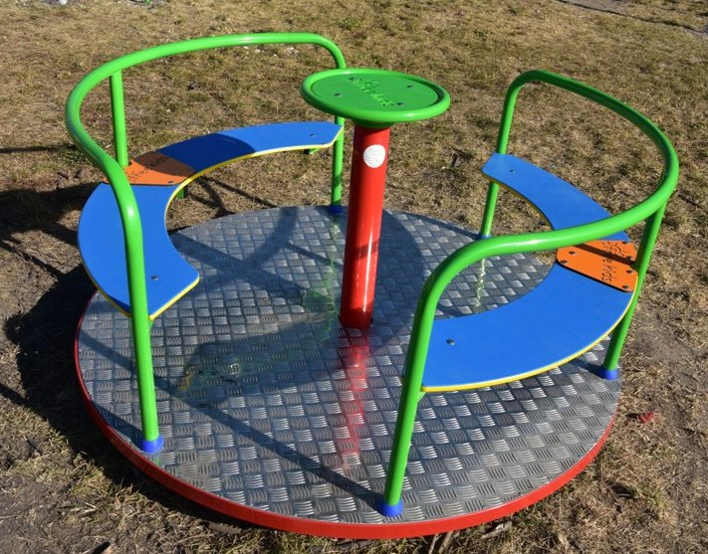
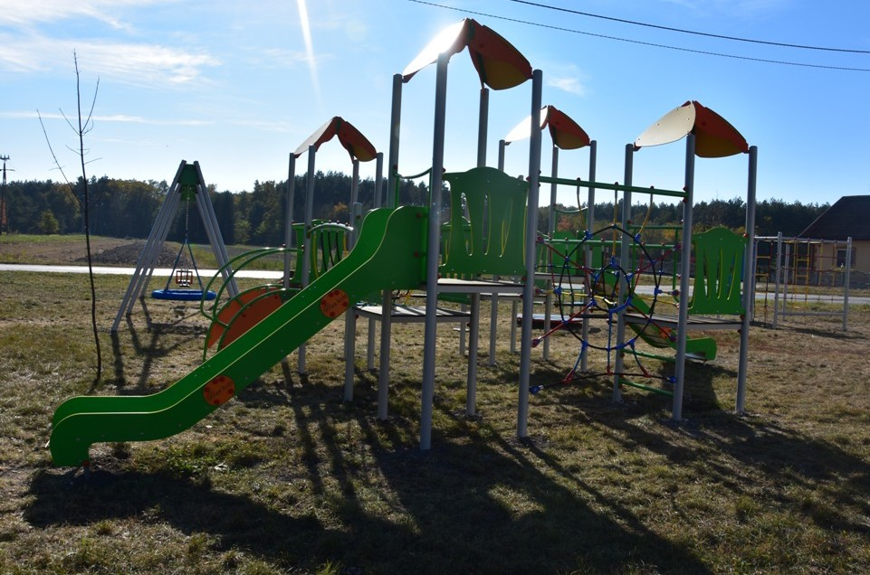

Slide 32
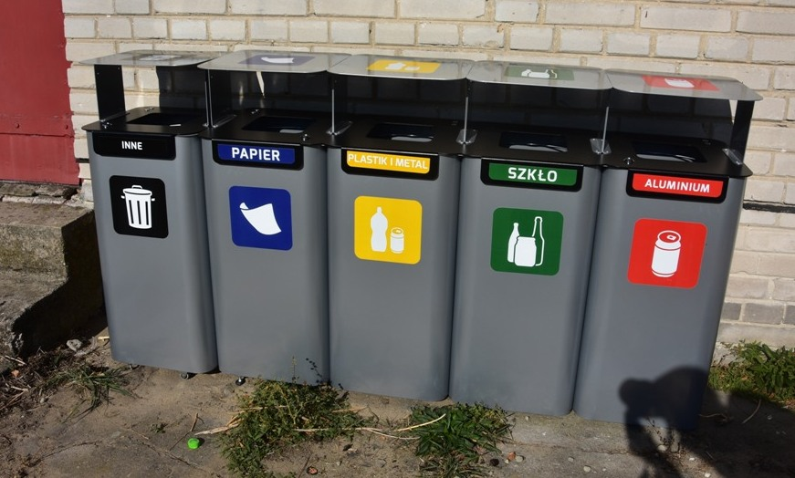
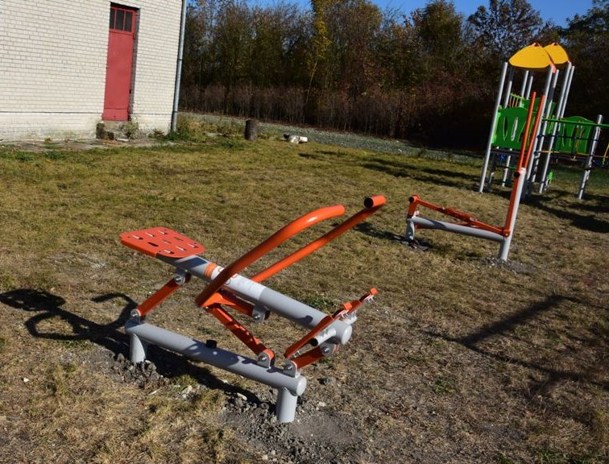

Slide 33
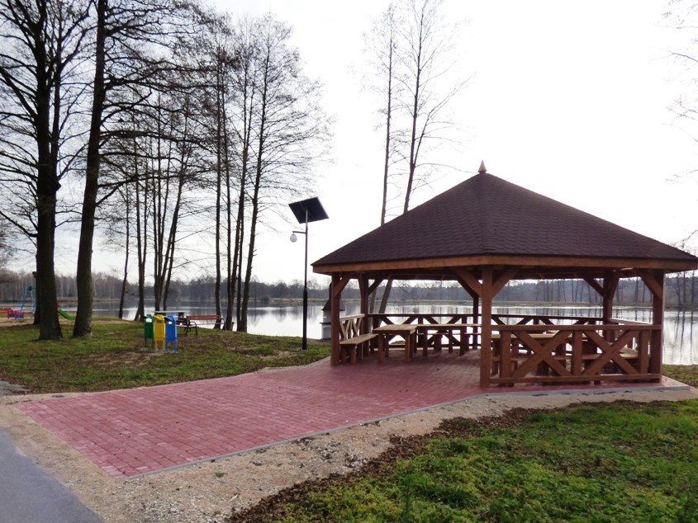
Beneficjent: | Gmina Ruda Maleniecka
Tytuł operacji: | Zagospodarowanie przestrzeni publicznej w obrębie zbiornika wodnego mające na celu poprawę atrakcyjności turystyczno - rekreacyjnej w miejscowości Maleniec
Kwota dotacji: | 57 703,00 zł

Slide 34
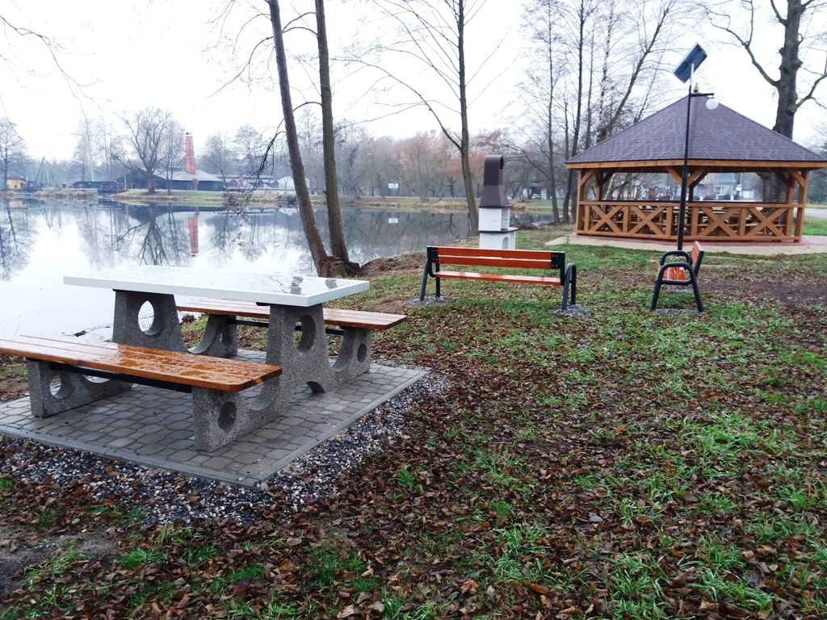
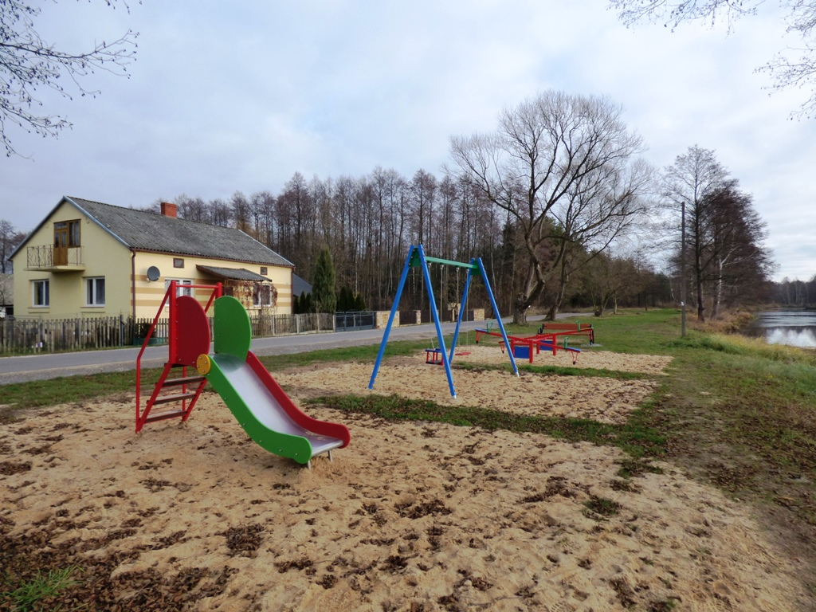

Slide 35
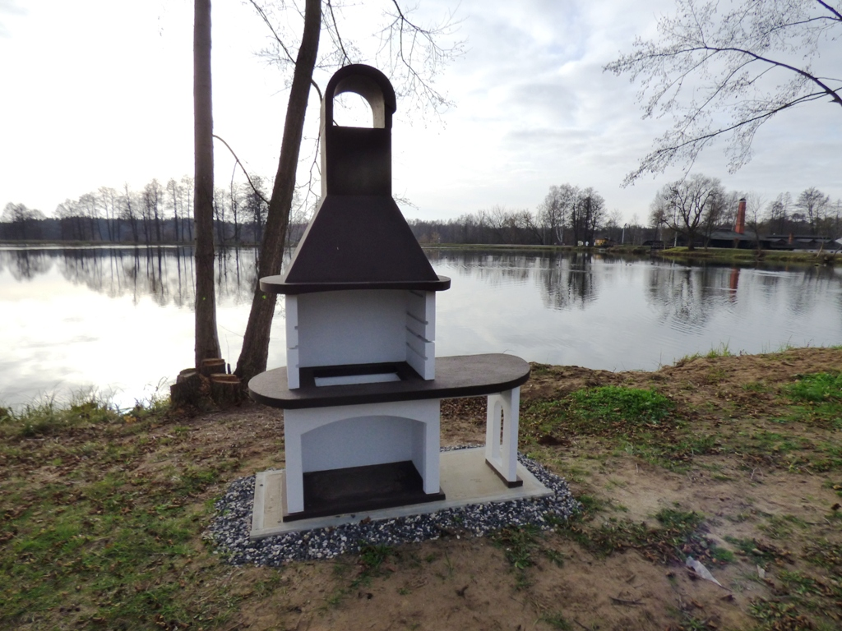
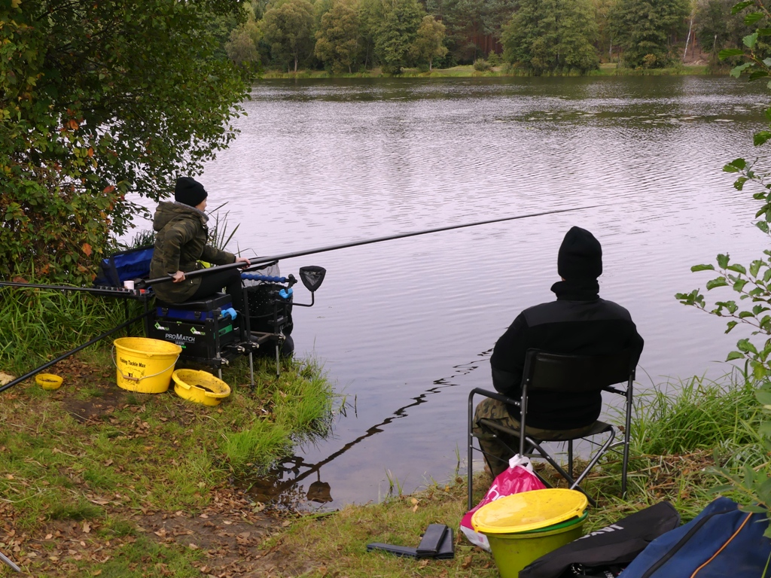

Slide 36
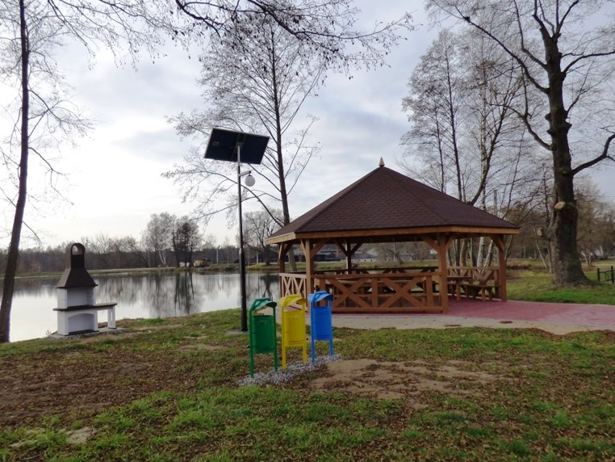

Slide 37
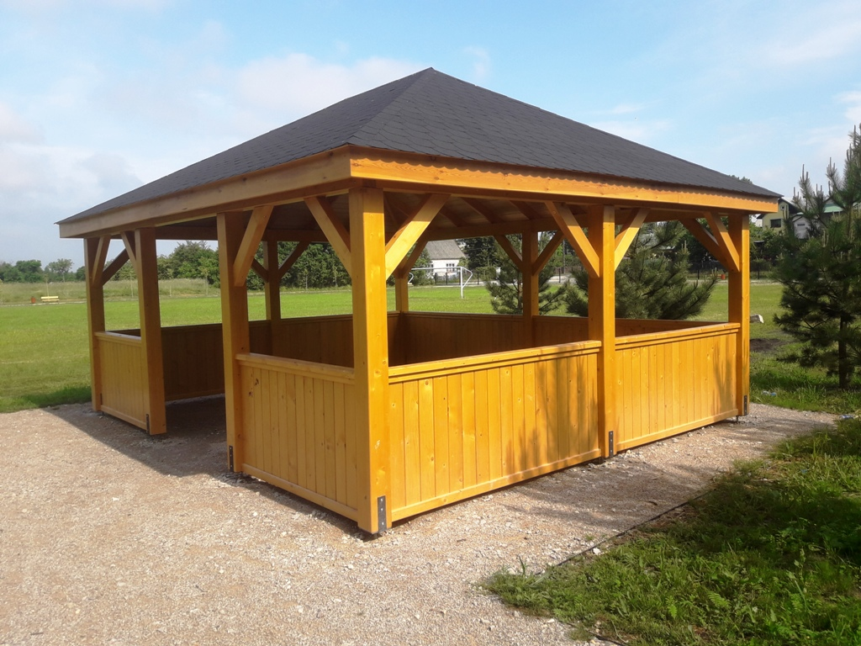
Beneficjent: | Gmina Kluczewsko
Tytuł operacji: | Zagospodarowanie terenów zielonych na potrzeby turystyczno-rekreacyjne w miejscowości Dobromierz - etap I
Kwota dotacji: | 93 812,00 zł

Slide 38
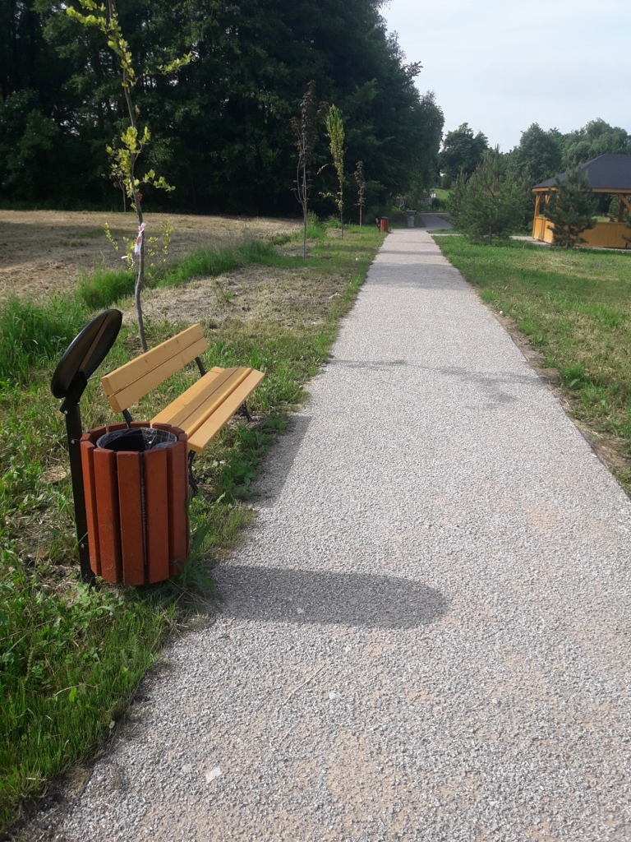
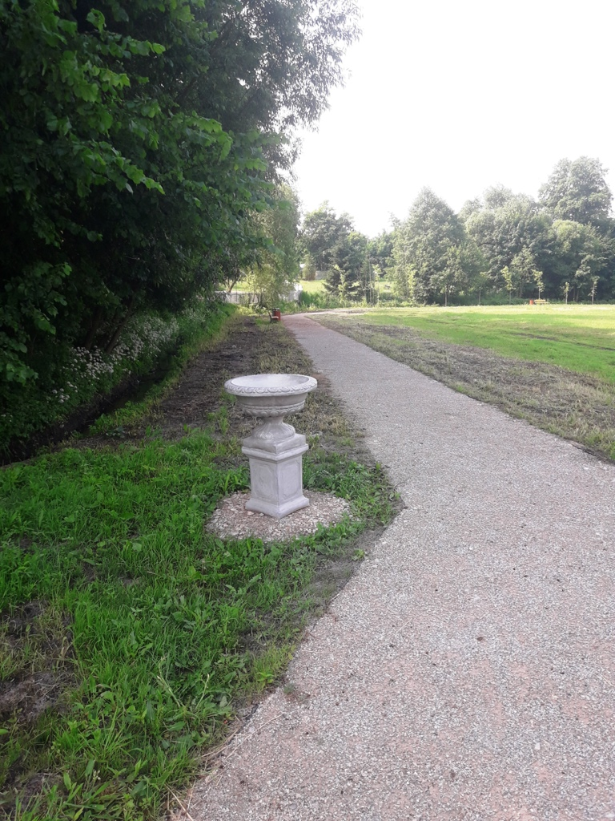

Slide 39
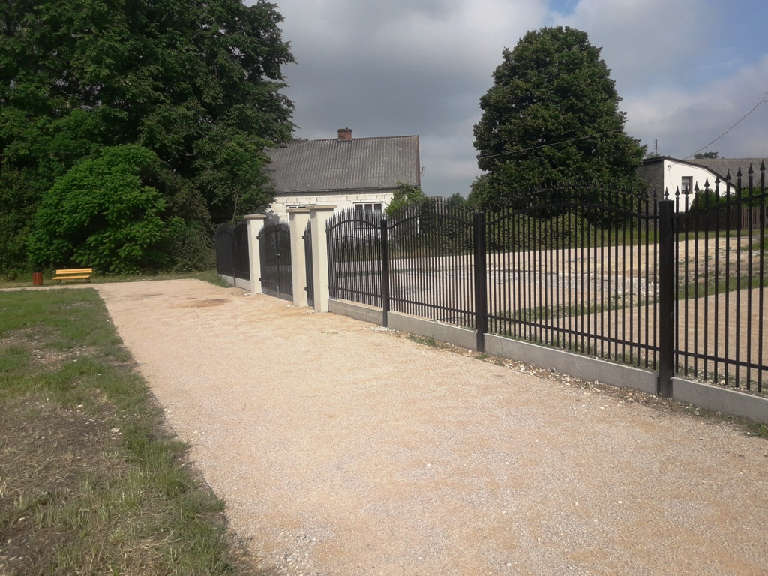
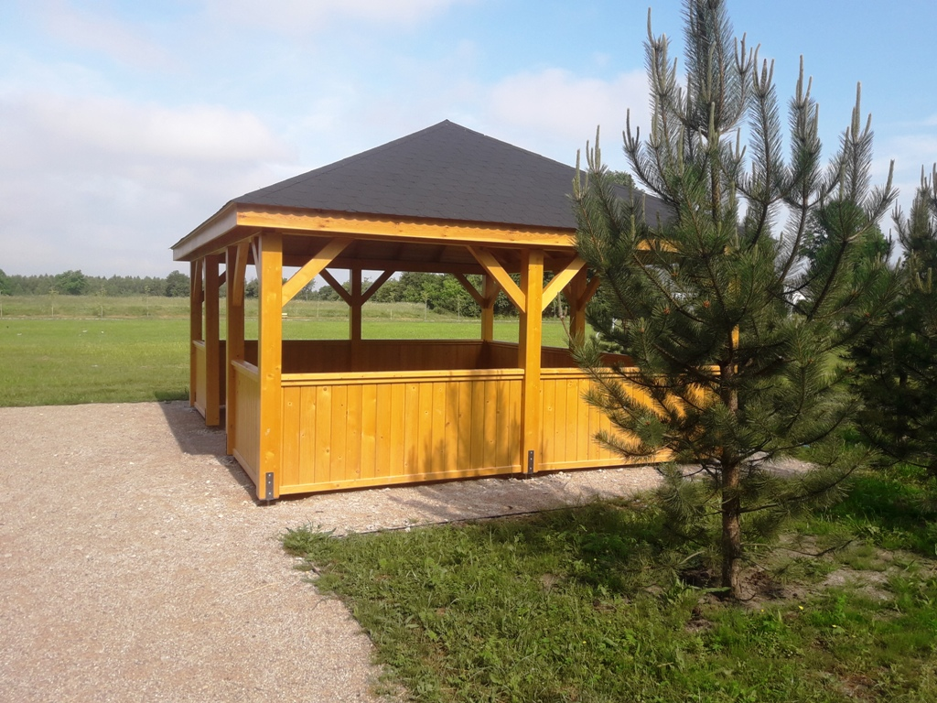

Slide 40
Beneficjent: | Gmina Imielno
Tytuł operacji: | Rozbudowa infrastruktury rekreacyjnej w gminie Imielno poprzez budowę placu zabaw i modernizację świetlic wiejskich
Kwota dotacji: | 79 500,00 zł

Slide 41
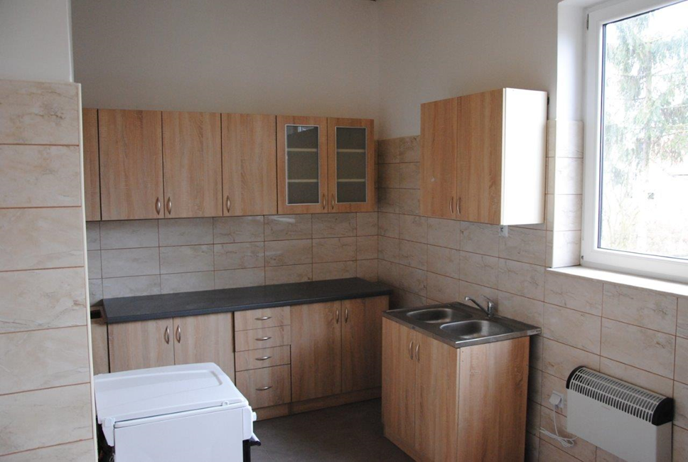
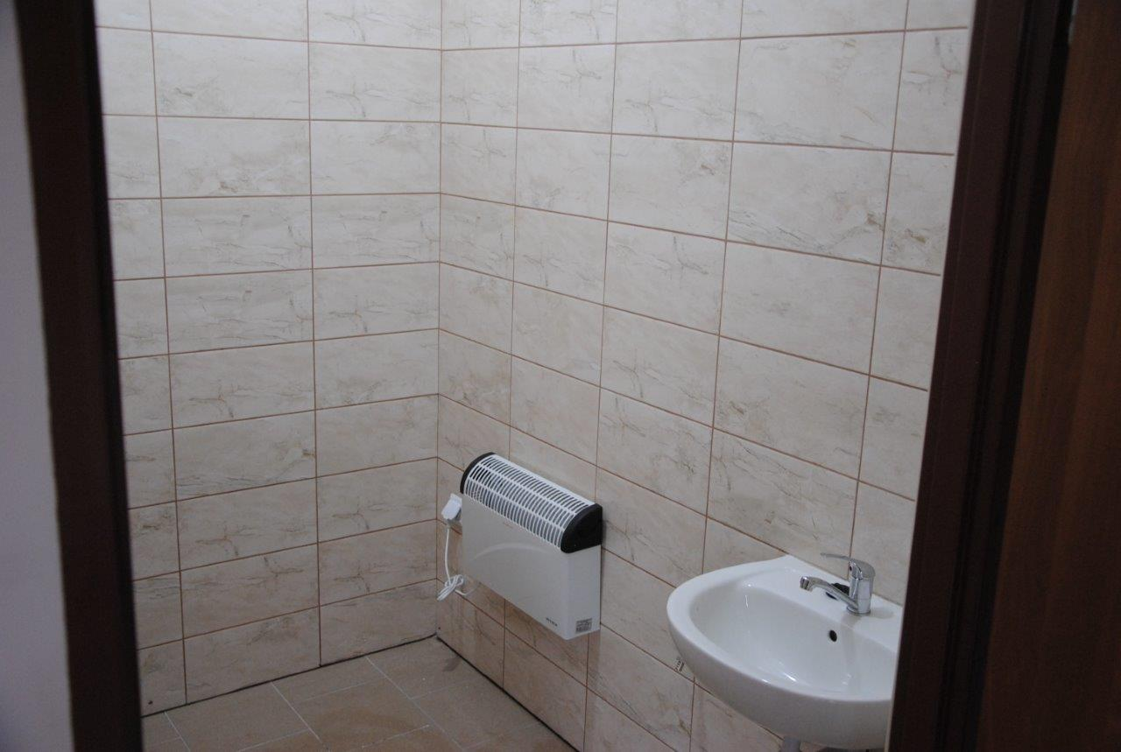

Slide 42
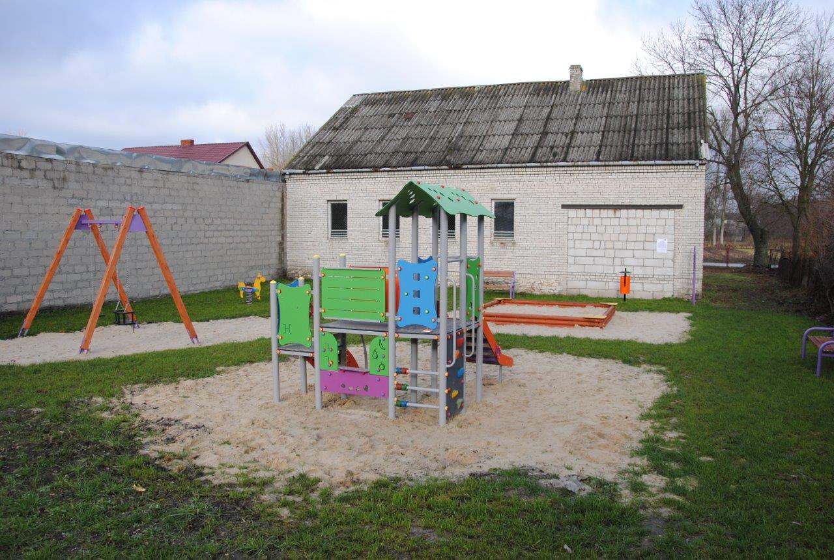

Slide 43
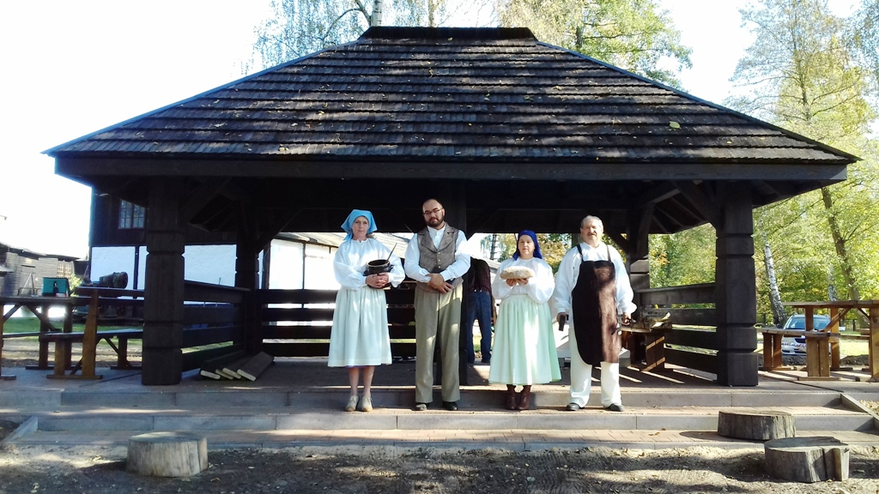
Beneficjent: | Samorządowa Instytucja Kultury Zabytkowego Zakładu Hutniczego w Maleńcu
Tytuł operacji: | Dostawa i montaż wielofunkcyjnej altany rekreacyjnej z wyposażeniem
Kwota dotacji: | 34 205,00 zł

Slide 44



Slide 45



Slide 46


Slide 47
Beneficjent: | Powiat Włoszczowski
Tytuł operacji: | Budowa i wyposażenie ogólnodostępnej infrastruktury turystycznej i rekreacyjnej w powiecie włoszczowskim, ukierunkowanej na turystykę rowerową
Kwota dotacji: | 146 009,00 zł

Slide 48



Slide 49


Slide 50

Beneficjent: | Gmina Nagłowice
Tytuł operacji: | Podniesienie standardu infrastruktury turystyczno-rekreacyjnej wsi Nagłowice.
Kwota dotacji: | 90 328,00

Slide 51



Slide 52

Beneficjent: | Gmina Włoszczowa
Tytuł operacji: | Utworzenie ogólnodostępnej infrastruktury turystycznej i rekreacyjnej przeznaczonej na użytek publiczny w otoczeniu zbiornika Klekot
Kwota dotacji: | 300 000,00

Slide 53



Slide 54



Slide 55

Beneficjent: | Muzeum im. Przypkowskich w Jędrzejowi
Tytuł operacji: | Przebudowa zabytkowych piwnic kamienic 7-8 w Muzeum im. Przypkowskich w Jędrzejowie
Kwota dotacji: | 177 183,00

Slide 56




Slide 57
Działanie:
Promowanie, zachowanie lub upowszechnianie rybackiego dziedzictwa kulturowego

Slide 59

Beneficjent: | Powiat Konecki
Tytuł operacji: | Święto hodowców ryb i wędkarzy - KONECKA RYBA.
Kwota dotacji: | 78 792,00 zł

Slide 60



Slide 61



Slide 62


Slide 63


Slide 64


Slide 65


Slide 66

Beneficjent: | Gmina Małogoszcz
Tytuł operacji: | Nad Wierną Rzeką zawsze na sportowo - organizacja obchodów 40-lecia miejskiego klubu sportowego "Wierna" Małogoszcz
Kwota dotacji: | 29 568,00 zł

Slide 67


Slide 68



Slide 69



Slide 70

Beneficjent: | Gmina Ruda Maleniecka
Tytuł operacji: | Promocja gminy Ruda Maleniecka poprzez upowszechnianie rybackiego dziedzictwa kulturowego
Kwota dotacji: | 67 864,00 zł

Slide 71



Slide 72



Slide 73



Slide 74

Beneficjent: | Stowarzyszenie "Nad Nidą"
Tytuł operacji: | „Gdzie na ryby - przewodnik" - film po łowiskach wędkarskich i rybackich na terenie ŚRLGD
Kwota dotacji: | 79 204,00 zł

Slide 75



Slide 76



Slide 77



Slide 78
Działanie:
Tworzenie punktów przetwórstwa lub punktów bezpośredniej sprzedaży ryb

Slide 80


Slide 81


Slide 82


Slide 83

Beneficjent: | Paweł Kolasa
Tytuł operacji: | Mobilny punkt bezpośredniej sprzedaży ryb
Kwota dotacji: | 71 250,00 zł

Slide 84

Beneficjent: | Michał Maniara
Tytuł operacji: | Uruchomienie punktu bezpośredniej sprzedaży ryb
Kwota dotacji: | 71 337,00 zł

Slide 85


Slide 86
Działanie:
Różnicowanie działalności rybackiej

Slide 88

Beneficjent: | Paweł Kolasa
Tytuł operacji: | Utworzenie działalności usługowej wspomagającej produkcję rolniczą
Kwota dotacji: | 110 000,00 zł

Slide 89



Slide 90

Beneficjent: | Bogusław Sygut
Tytuł operacji: | Różnicowanie działalności gospodarstwa rolnego Bogusław Sygut poprzez zakup środków trwałych i uruchomienie usług transportowych
Kwota dotacji: | 109 868,00 zł

Slide 91


Slide 92

Beneficjent: | Far-Mar Usługi Budowlano-Melioracyjne Marcin Borowiecki
Tytuł operacji: | Różnicowanie działalności rybackiej w związku z utworzeniem działalności usługowej dla lokalnej społeczności
Kwota dotacji: | 110 000,00 zł

Slide 93


Slide 94

Beneficjent: | Zbigniew Kosiński
Tytuł operacji: | Różnicowanie działalności rybackiej poprzez budowę i wyposażenie obiektu rekreacyjno- rozrywkowego
Kwota dotacji: | 52 583,00 zł

Slide 95



Slide 96

Beneficjent: | Marcin Niechciał – Kozłów Park
Tytuł operacji: | Różnicowanie działalności rybackiej poprzez budowę i wyposażenie obiektu rekreacyjno- rozrywkowego
Kwota dotacji: | 109 931,00 zł

Slide 97


Slide 98



Slide 99


Slide 100
Działanie:
Rozwój działalności gospodarczej

Slide 101
Rozwój działalności gospodarczej
Gmina | Podpisane umowy o dofinansowanie | %
Imielno | 2 | 4,17%
Jędrzejów | 13 | 27,08%
Małogoszcz | 6 | 12,50%
Nagłowice | 3 | 6,25%
Oksa | 2 | 4,17%
Słupia Jędrzejowska | 1 | 2,08%
Sobków | 5 | 10,42%
Wodzisław | 1 | 2,08%
Kluczewsko | 4 | 8,33%
Krasocin | 1 | 2,08%
Secemin | 5 | 10,42%
Włoszczowa | 5 | 10,42%
 | 48 | 100,00%

Slide 102

Beneficjent: | Piotr Górski
Tytuł operacji: | Zakup autobusu służący poprawie standardu świadczonych usług i rozwoju firmy
Kwota dotacji: | 99 750,00 zł

Slide 103


Slide 104



Slide 105

Beneficjent: | Firma Usługowa „GER-BUD” Grzegorz Kucharek
Tytuł operacji: | Rozwój firmy usługowej „GER-BUD” Grzegorz Kucharek
Kwota dotacji: | 100 000,00 zł

Slide 106


Slide 107


Slide 108



Slide 109

Beneficjent: | Firma Usługowa „GER-BUD” Grzegorz Kucharek
Tytuł operacji: | Zakup nowoczesnych środków transportowych na potrzeby firmy usługowej GER-BUD Kucharek
Kwota dotacji: | 100 000,00 zł

Slide 110

Beneficjent: | Firma Usługowo-Handlowa ATD Danuta Łęcka
Tytuł operacji: | Uruchomienie smażalni „Złota rybka”
Kwota dotacji: | 79 705,00 zł

Slide 111



Slide 112


Slide 113



Slide 114

Beneficjent: | Marek Orlikowski P.H.U. "IKAR"
Tytuł operacji: | Rozwój działalności gospodarczej i podniesienie standardu świadczonych usług poprzez zakup nowego autobusu
Kwota dotacji: | 99 950,00 zł

Slide 115



Slide 116

Beneficjent: | Centrum szkoleń i doradztwa SPUR-EKO.PL Katarzyna Spurek
Tytuł operacji: | Mobilne laboratorium ekologiczne SPUR-EKO.PL
Kwota dotacji: | 81 081,00 zł

Slide 117



Slide 118


Slide 119

Beneficjent: | Przedsiębiorstwo turystyczne KAJAKIEM.PL Anita Górecka
Tytuł operacji: | Zakup sprzętu potrzebnego do rozwoju działalności gospodarczej wykorzystującej wodny potencjał obszaru rybackiego
Kwota dotacji: | 100 000,00 zł

Slide 120



Slide 121



Slide 122

Beneficjent: | HYDROPOL Joanna Janiga - Fostriak
Tytuł operacji: | Zakup pompy ciepła, windy dla osób niepełnosprawnych oraz budowa altany rekreacyjnej celem uruchomienia nowych dla przedsiębiorstwa usług noclegowych
Kwota dotacji: | 100 000,00 zł

Slide 123


Slide 124


Slide 125
Działanie:
Podejmowanie działalności gospodarczej

Slide 127

Beneficjent: | Patryk Piskórz
Tytuł operacji: | Zakup samochodu z zabudową, wózka widłowego oraz rusztowania w celu utworzenia przedsiębiorstwa budowlanego
Kwota dotacji: | 89 982,00 zł

Slide 128


Slide 129


Slide 130

Beneficjent: | Krystian Czekaj
Tytuł operacji: | Zakup środków trwałych i wyposażenia w celu utworzenia przedsiębiorstwa ogólnobudowlanego
Kwota dotacji: | 41 186,00 zł

Slide 131



Slide 132


Slide 133

Beneficjent: | Mirosław Jagoda
Tytuł operacji: | Utworzenie firmy serwisującej pojazdy, maszyny i urządzenia mechaniczne i wyposażenie jej w nowoczesne narzędzia i technologie
Kwota dotacji: | 89 982,00 zł

Slide 134


Slide 135


Slide 136

Beneficjent: | Tomasz Marszałek
Tytuł operacji: | Uruchomienie działalności usługowej o charakterze ogólnobudowlanym pod nazwą "MARTOM"
Kwota dotacji: | 100 000,00 zł

Slide 137



Slide 138

Beneficjent: | Justyna Łazarska
Tytuł operacji: | Utworzenie przedsiębiorstwa świadczącego usługi noclegowe i rekreacyjne w miejscowości Nowa Wieś
Kwota dotacji: | 95 930,00 zł

Slide 139


Slide 140



Slide 141
Dziękuję za uwagę !!!
Dominik Stawiarz
Sekretarz Zarządu ŚRLGD

